Slide 1

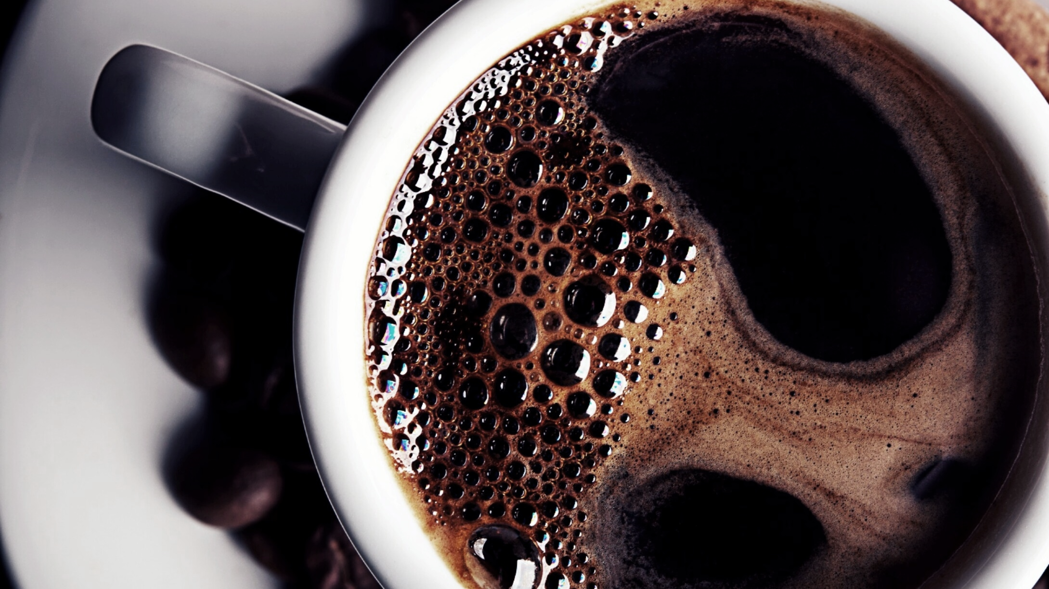
20250806 Meeting LLM作業自評進度彙報
王緯禎、洪綵柔

Slide 2
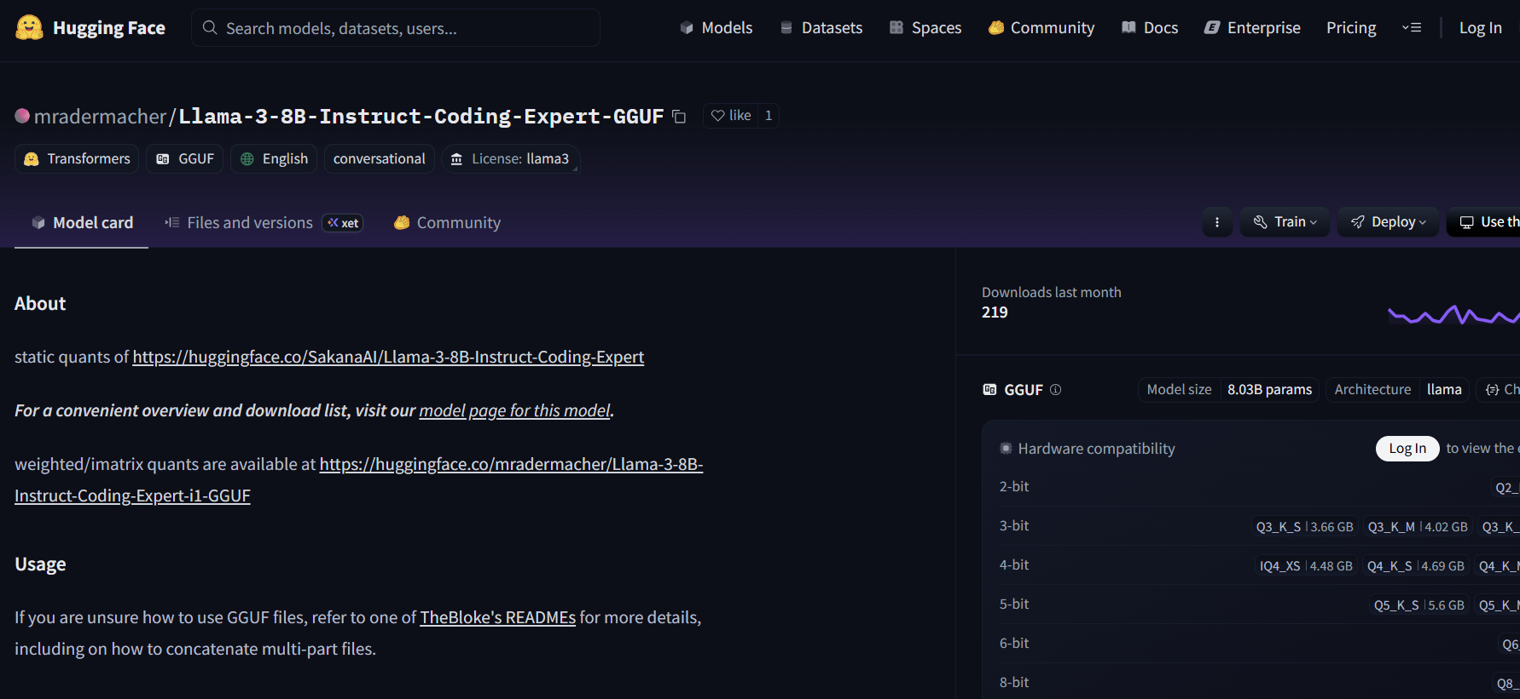
Llama-3-8B-Instruct-Coding-Expert

Slide 3
各模型VRAM占用
Model | Llama 3 8B Q4S | Llama 3 8B Q4M | Llama 3 8B Q5S | Llama 3 8B Q5M | Llama 3 8B Q6 | Llama 3 8B Q8
VRAM usage | 6623MB | 6847MB | 7513MB | 7645MB | 8493MB | 10403MB

Slide 4
進度彙報
本週進度：
在AE_01成功架設Llama 3 70B Q4S(33GB VRAM)
在系上HP機房架設Llama 3 8B Coding Expert
下週預期進度：
完成作業自平與其他模型之48筆資料結果比對
找到text-generation-webui獨立API Port以符合廠商需求

